Slide 1
Les Sports olympiques
Olivia Clancy 9H

Slide 2
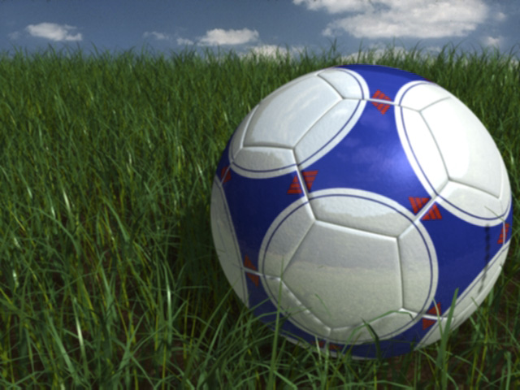
J’adore le foot

Slide 3
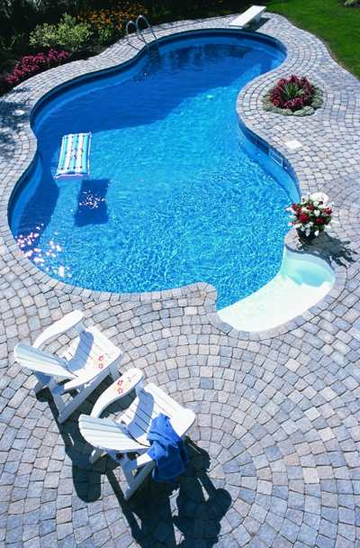
J’deteste la natation

Slide 4
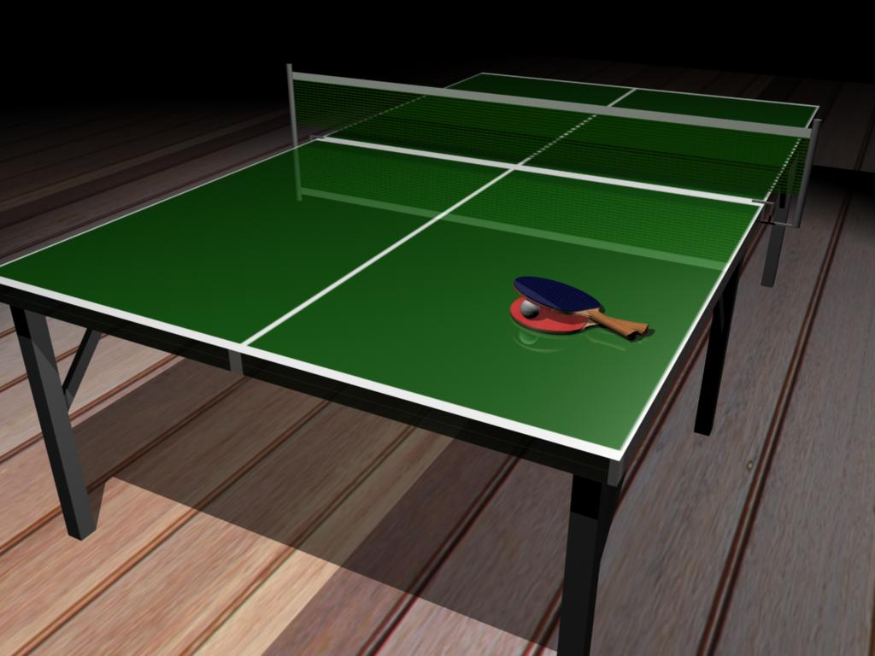
J’adore le tennis de table

Slide 5
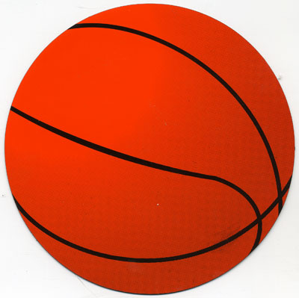
J’aime le basket

Slide 6
Je deteste le boxing

Slide 7
J’adore le badminton

Slide 8
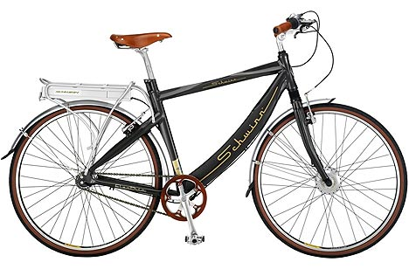
J’aime le cyclisme

Slide 9
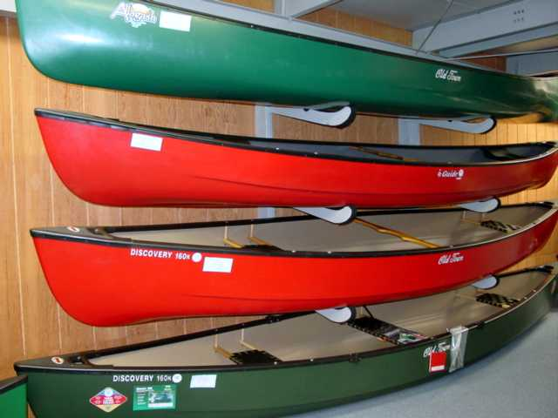
J’adore le canoë

Slide 10
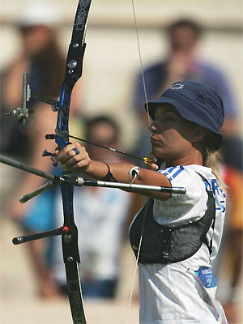
Je deteste le tir a l árc

Slide 11
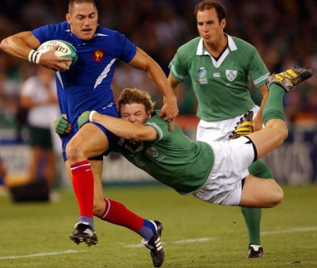
J’adore le rugby

Slide 12
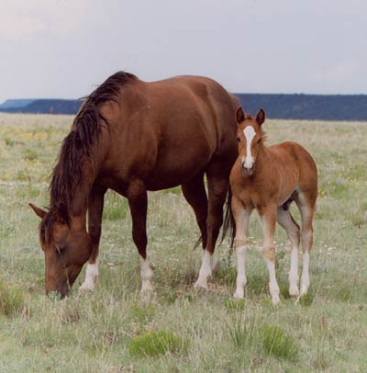
J’aime l’equtation dressage

Slide 13
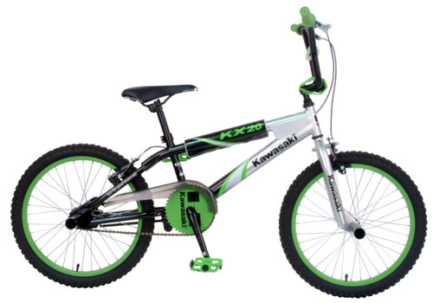
J’adore le cyclisme BMX parce que c’est fantastique.

Slide 14
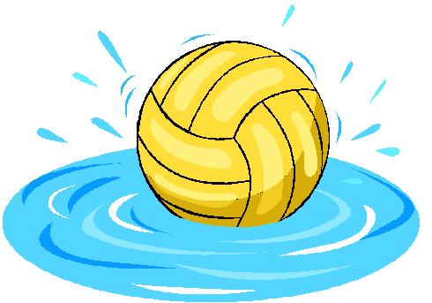
J’adore le water polo parce que bon!

Slide 15
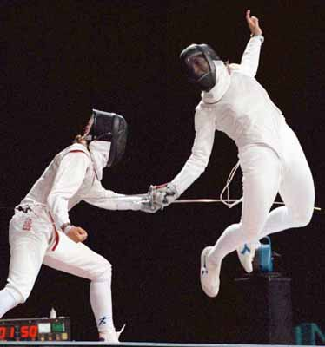
J’adore l’escrime parce que c’est stupéfiant .

Slide 16
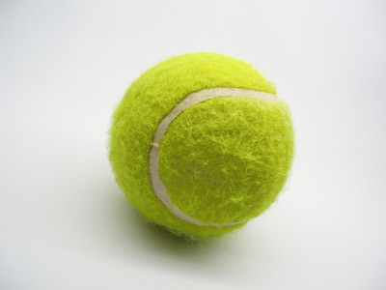
J’deteste le tennis parce que c’est
ennuyeux .

Slide 17
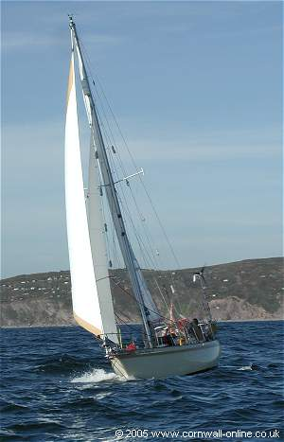
J’adore la voile parce que c’est drôle.

